Slide 1
«Лаборатория грамотности» - формирование читательской грамотности.

Slide 2
«Читательская грамотность» - это способность человека понимать и использовать письменные тексты, размышлять о них и заниматься чтением для того, чтобы достигать своих целей, расширять свои знания и возможности, участвовать в социальной жизни».

Slide 3
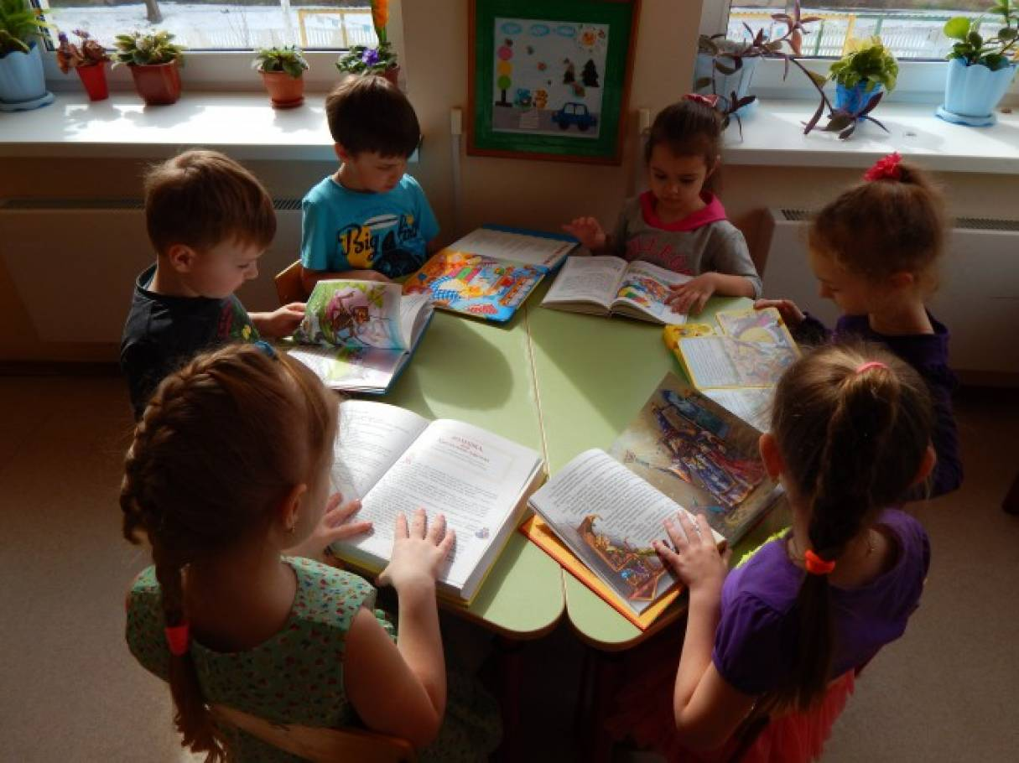
Формы, методы и содержание работы по формированию читательской грамотности:
Рассматривание книжек с картинками.

Slide 4

Рассказывание и чтение вслух (воспитателем для детей).

Slide 5
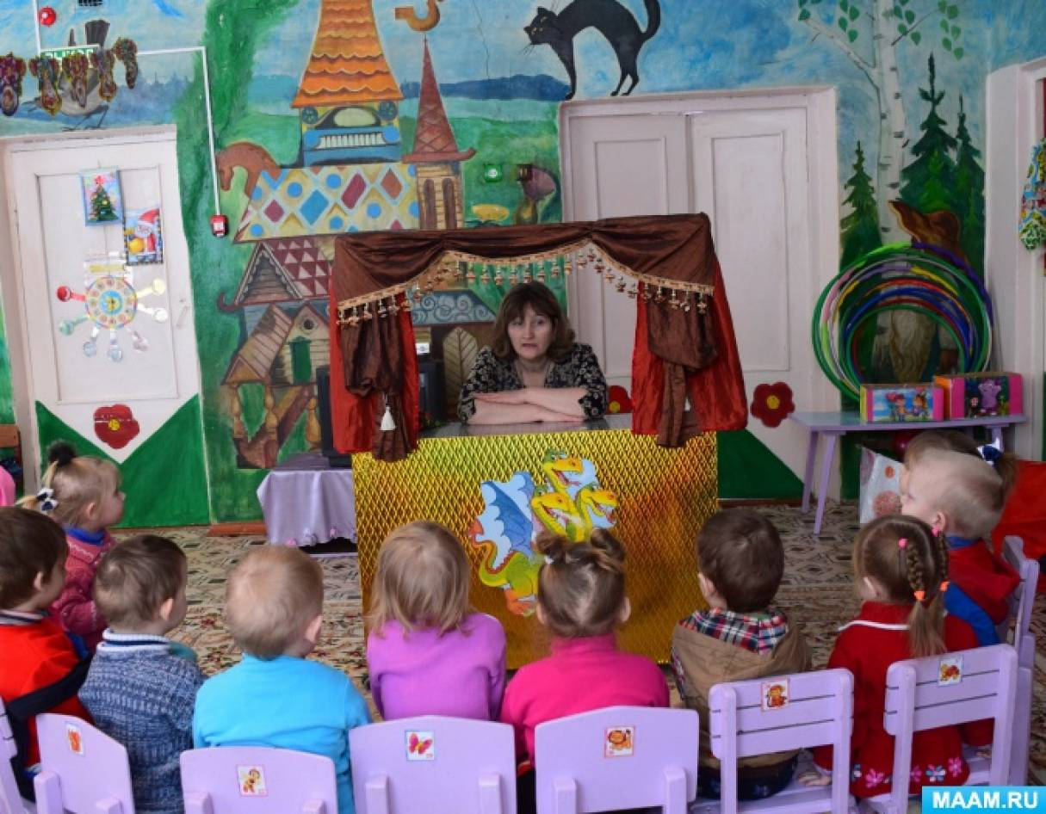
Рассказывание литературных историй и сказок.

Slide 6
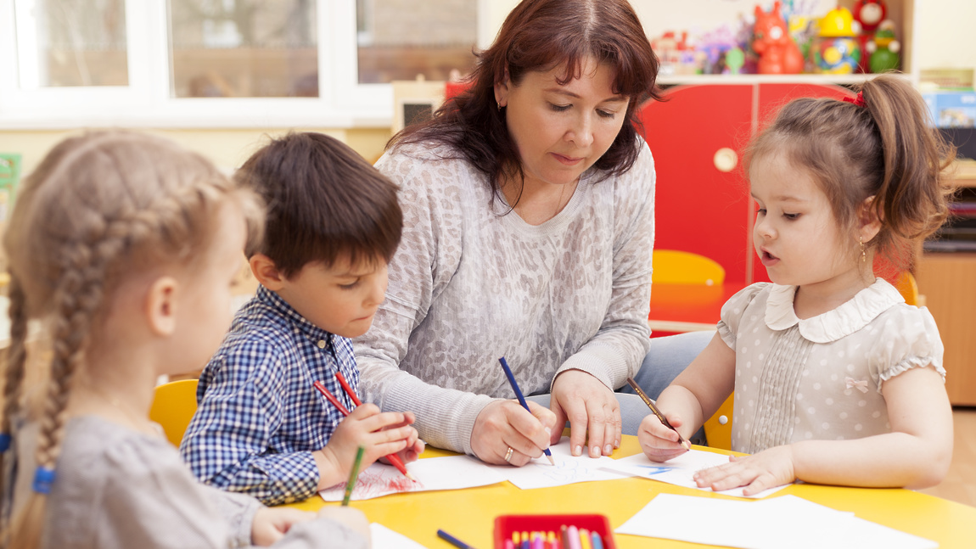
Письменное документирование детских историй.

Slide 7

Тематическая азбука.

Slide 8
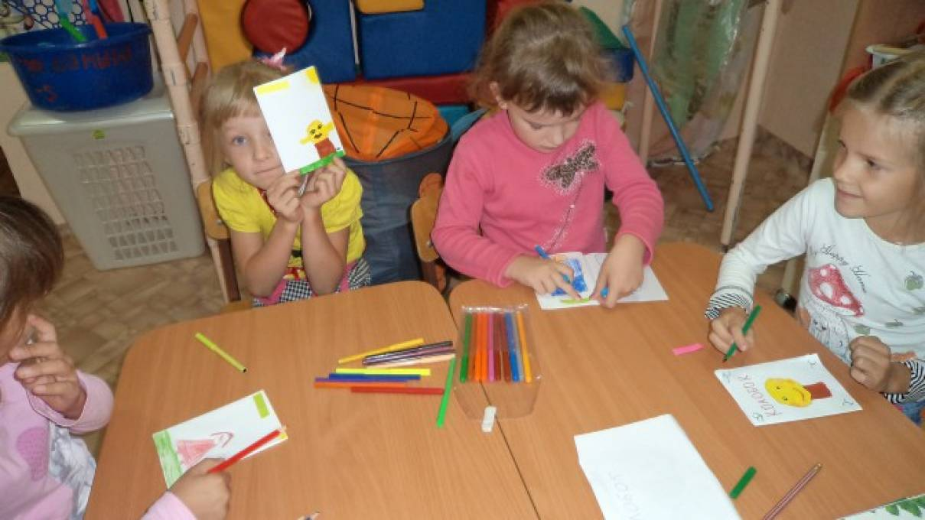
Изготовление книг.

Slide 9
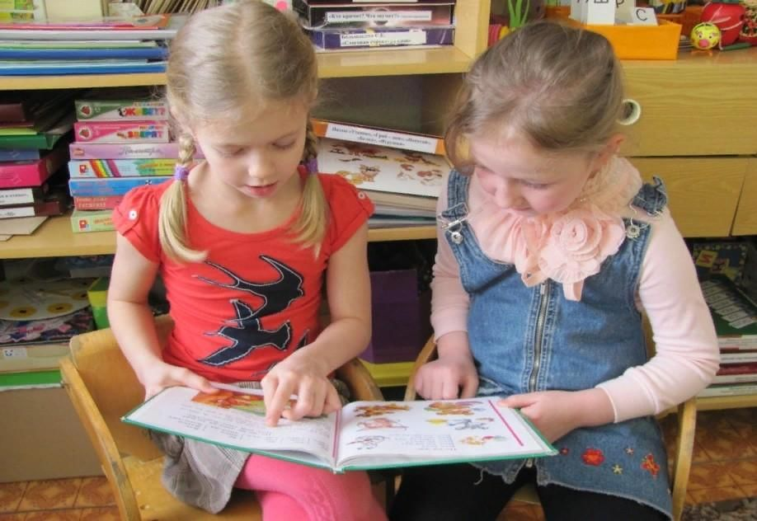
Знакомство с рифмами, стихами и творческими играми.

Slide 10
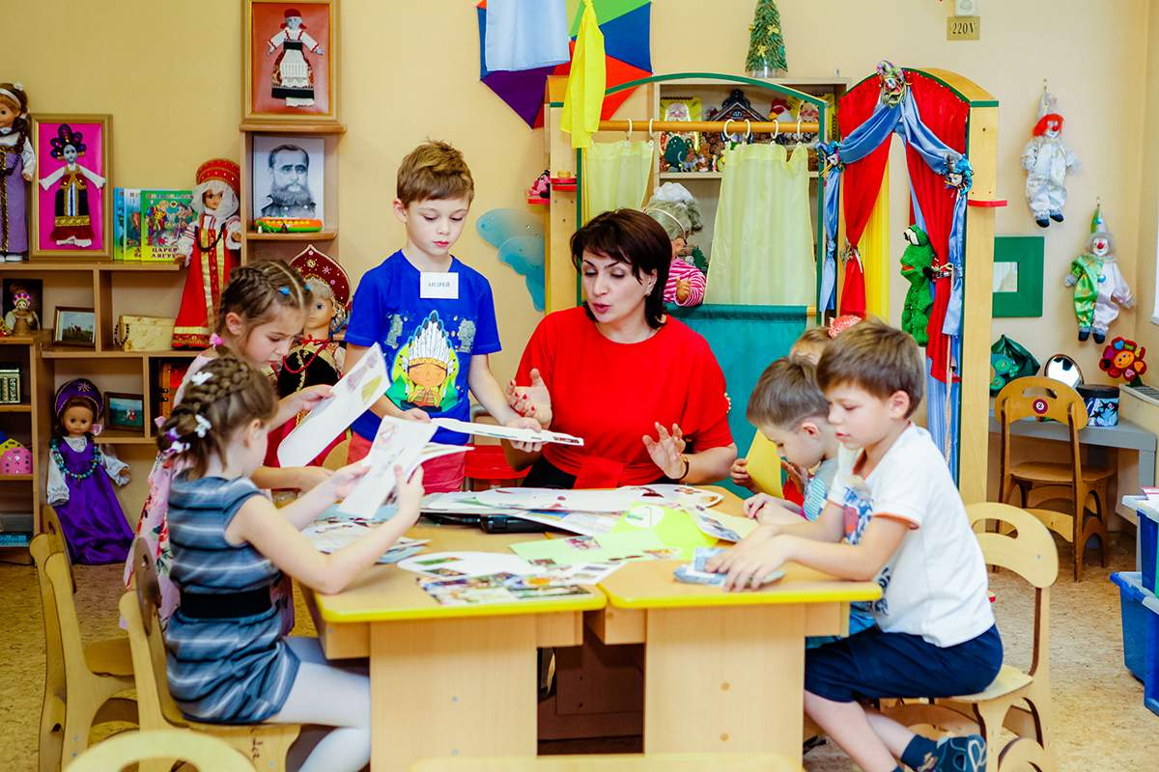
Тематические проекты как средство развития предпосылок грамотности.

Slide 11
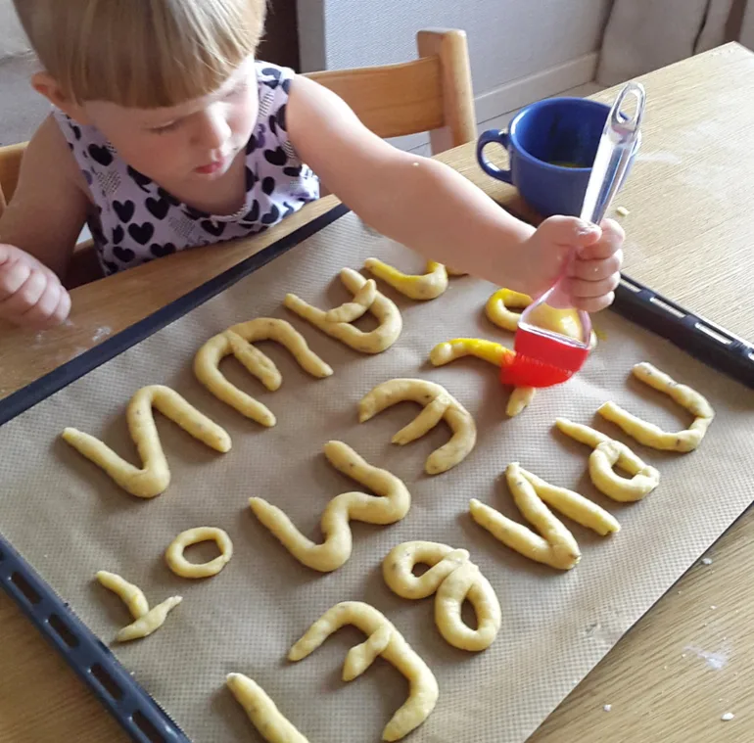
Исследовательский подход в развитии грамотности.

